Slide 2
10 콘셉트 수립 및 차별화 전략

Slide 3
디자인 요구사항 및 사용자 성향 분석
기능적 요구사항 및 디자인 제약 조건 파악
콘셉트 수립
마인드 맵핑
벤치마킹
마케팅 포지셔닝

Slide 4
클라이언트의 요구사항 분석을 위해 필요한 기본 지식과 차별화된 콘셉트 수립을 위한 다양한 방법에 대해 알아본다.

Slide 5
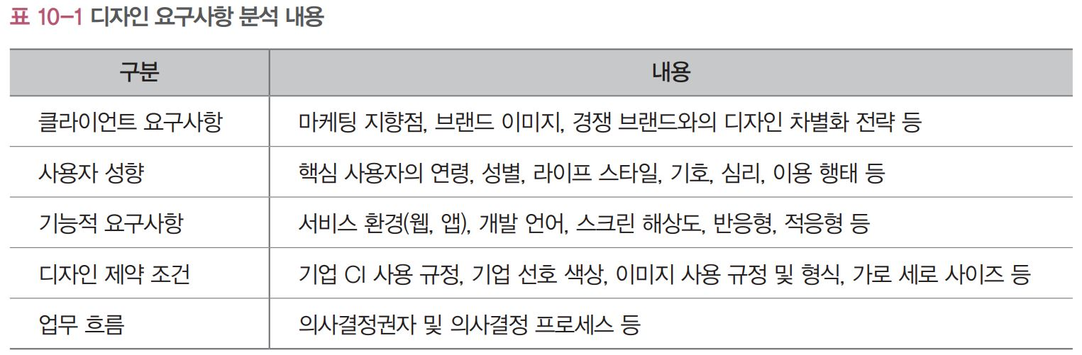
01. 디자인 요구사항 및 사용자 성향 분석
디자인 요구사항 분석
    서비스 콘셉트를 수립하기 위하여 실시
    클라이언트의 마케팅 지향점을 파악하고 핵심 사용자의 연령대, 기호, 라이프 스타일 등의 사용자 성향을 분석
    요구사항 분석이 제대로 이루어지지 않으면 향후 디자인을 수정해야 하는 상황 발생

Slide 6
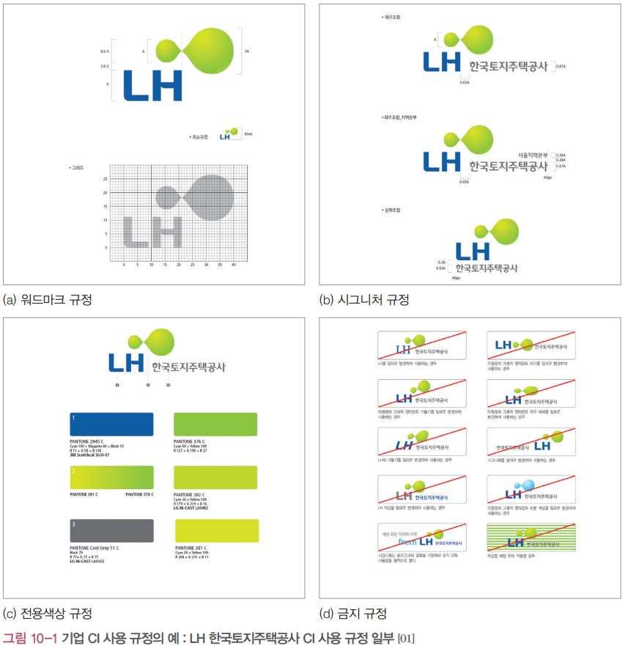
01. 디자인 요구사항 및 사용자 성향 분석
디자인 요구사항 분석

Slide 7
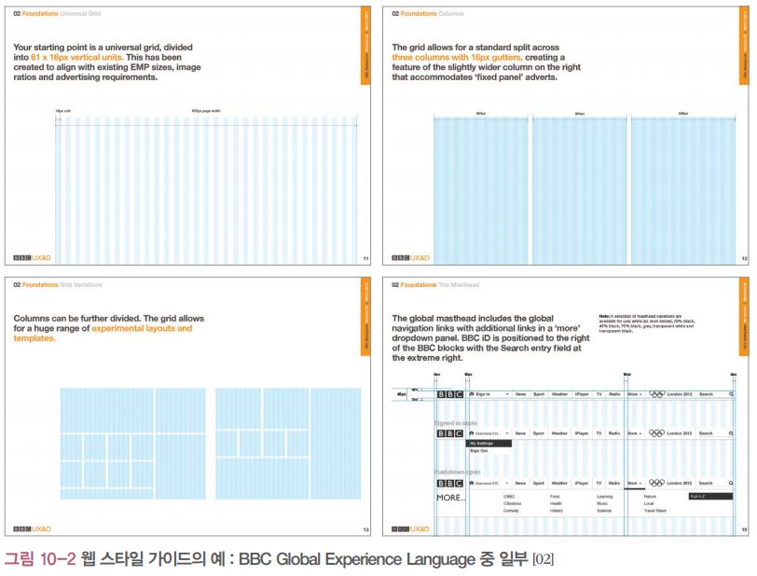
01. 디자인 요구사항 및 사용자 성향 분석
디자인 요구사항 분석
  웹 스타일 가이드 제작
    그리드 시스템, 컬러, 이미지, 아이콘, 불릿, 폰트 속성, 사이즈, 폴더 관리 및 파일 네이밍규칙 등을 규정화
    인사 이동, 퇴사 등의 사유로 투입 인력에 변동이 생길 시 작업의 연속성을 위한 유용한 도구로 사용
    기본적으로 협업을 위한 도구로 사용되며 작업 매뉴얼 역할을 수행
    웹 스타일 가이드는 구현 단계 이전에 제작하여 프로젝트에 투입되는 부서나 팀원 간에 공유
    프로젝트가 완료된 후 유지보수 단계에서도 매우 중요하게 활용되는 문서

Slide 8
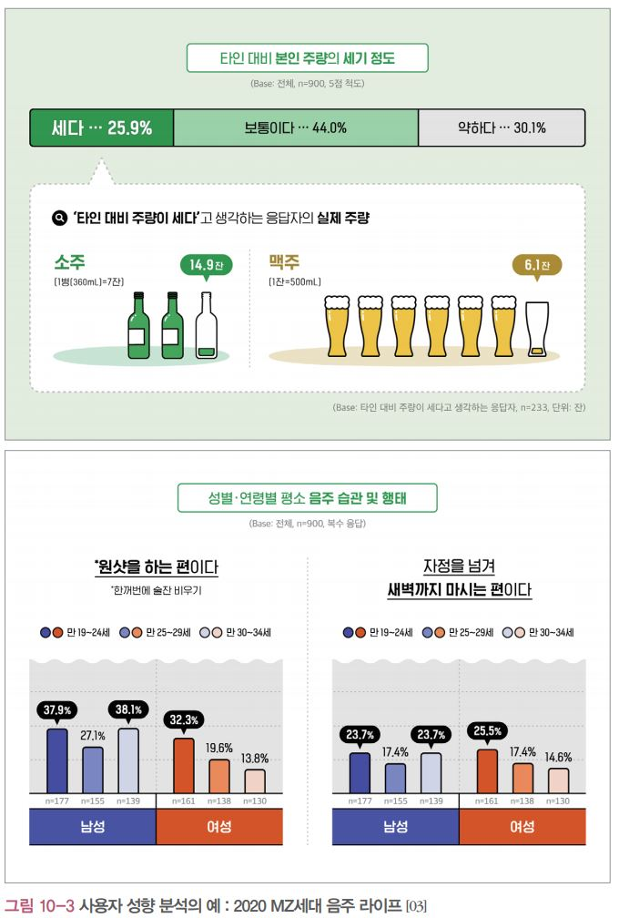
01. 디자인 요구사항 및 사용자 성향 분석
사용자 성향 분석

Slide 9
01. 디자인 요구사항 및 사용자 성향 분석
사용자 성향 분석

Slide 10
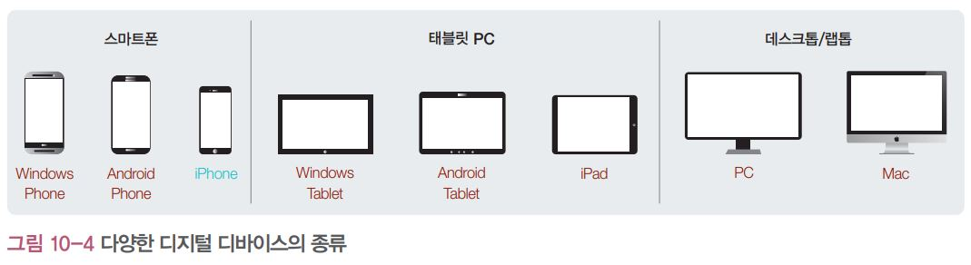
02. 기능적 요구사항 및 디자인 제약 조건 파악
기능적 요구사항 파악
    새로운 구현 기술들이 다양하게 등장하면서 클라이언트의 기능적 요구사항도 점점 많아짐
    다양한 클라이언트의 기능적 요구사항을 파악한 후, 그에 따른 디자인 제약 조건을 분석할 수 있어야 함
디자인 제약 조건 파악
    제공하고자 하는 매체에 따라 비율이나 해상도 등이 달라짐
    해상도: 1인치 당 몇 개 의 픽셀이나 점으로 이루어졌는지를 나타냄, PPI 이나 DPI를 주로 사용
    레이아웃과 그리드 시스템 등과 같은 디자 인 작업에 직접적인 영향을 미치는 부분

Slide 11
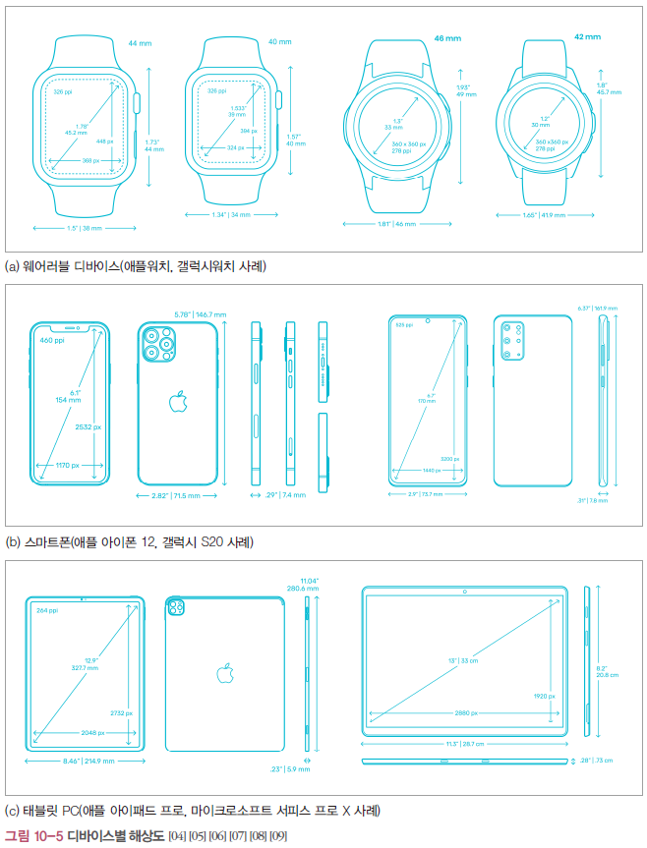
02. 기능적 요구사항 및 디자인 제약 조건 파악
디자인 제약 조건 파악

Slide 12
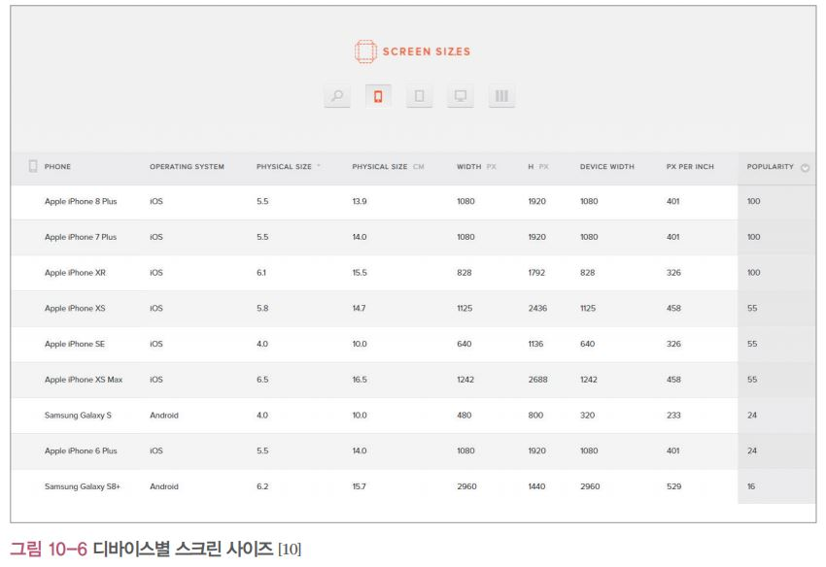
02. 기능적 요구사항 및 디자인 제약 조건 파악
디자인 제약 조건 파악
  스크린 사이즈
    데스크톱, 태블릿 PC, 스마트폰, 스마트워치 등 각 디바이스별 플랫폼, 화면 비율, 크기, 해상도를 알려주는 서비스로,
    화면 기획이나 디자인을 할 때 유용하게 사용

Slide 13
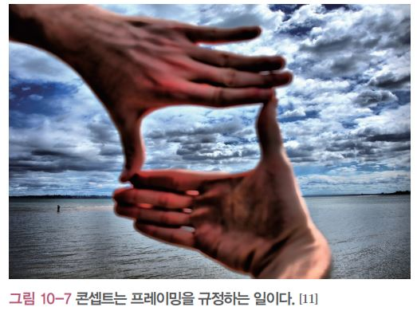
03. 콘셉트 수립
콘셉트 수립의 개념
  콘셉트
    프로젝트의 개요, 목표, 상황, 배경 등 클라이언트의 요구사항을 정리하여 전체적인 방향을 이끌어 나가는 하나의
    일관된 전략, 테마, 개념을 의미
  콘셉트 수립
    클라이언트의 요구와 핵심 사용자층, 경쟁사와의 차별화 전략 등 여러 상황을 분석하여 프로젝트를 어떠한 방향
    으로 전개해 나갈 것인지를 결정하는 것
콘셉트 수립의 중요성
    디지털 미디어 서비스는 제공하는 목적에 따라 전달하고자 하는 메시지가 명확하며 통일된 콘셉트에 의해 표현되어야 함
    콘셉트는 사용자가 서비스를 바라보는 시각에 대해 프레이밍을 규정하는 일

Slide 14
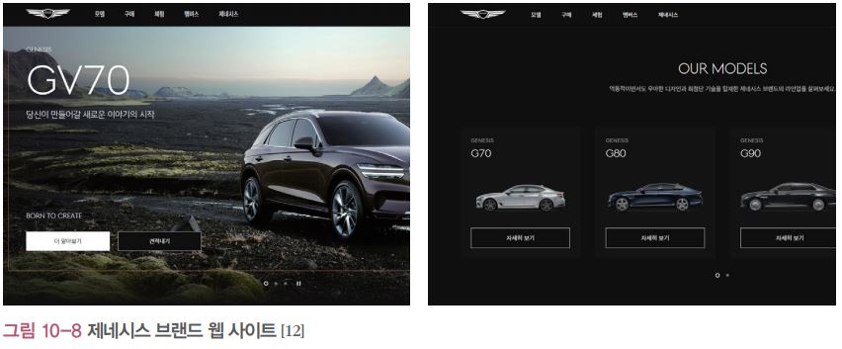
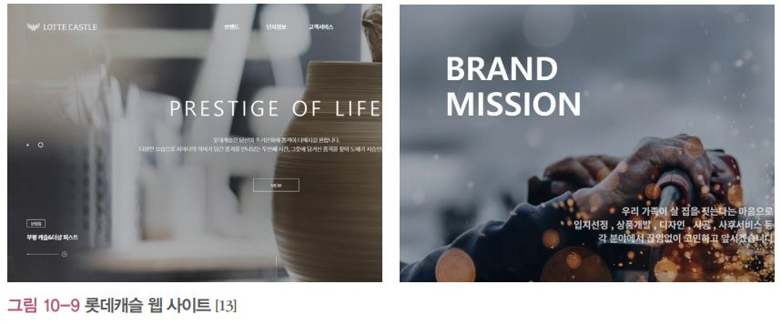
03. 콘셉트 수립
콘셉트 수립의 사례
  제네시스 브랜드 웹 사이트
  롯데캐슬

Slide 15
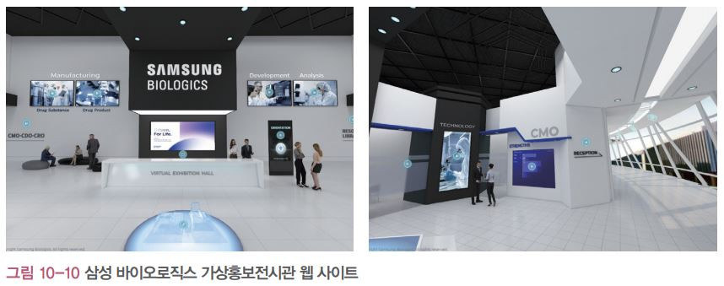
03. 콘셉트 수립
콘셉트 수립의 사례
  삼성 바이오로직스 가상홍보전시관

Slide 16
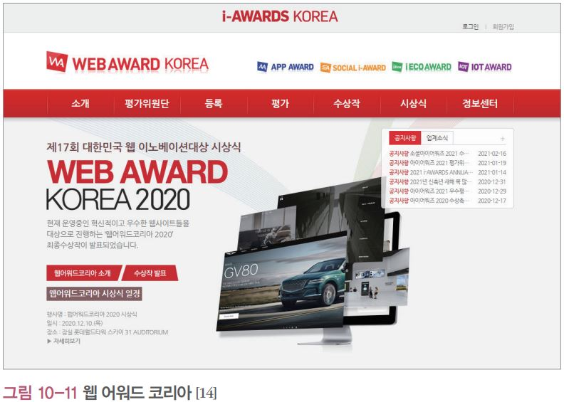
03. 콘셉트 수립
콘셉트 수립의 사례
  웹 어워드 코리아
    국내를 대표하는 인터넷 전문가 3,800명으로 구성된 웹 어워드 평가위원단이 가장 혁신적이고 우수한 웹 사이트
    들을 선정해 시상하는 국내 최고 권위의 우수 웹 평가 시상식

Slide 17
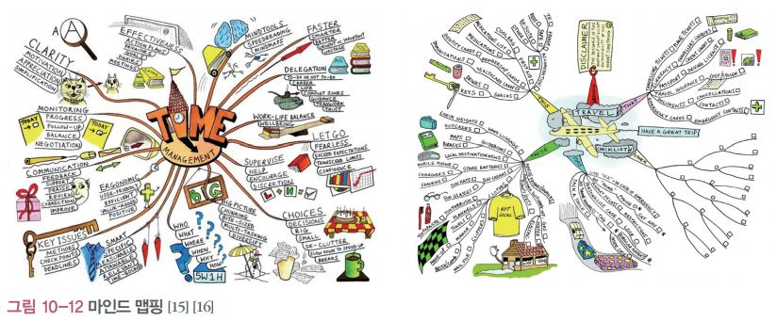
04. 마인드 맵핑
마인드 맵핑의 개념
    영국의 두뇌학자 토니 부잔에 의해 창시
    마음속의 생각을 핵심 주제나 키워드를 중심으로 종이에 지도를 그리듯이 거미줄처럼 확장해 나가는 방사 사고
    형식을 이용하여 자신의 사고를 시각화할 수 있는 두뇌 계발 방법
    아이디어가 잘 떠오르지 않을 때나 서비스의 핵심 키워드 도출 및 콘셉트 수립이 쉽지 않을 때 유용하게 활용

Slide 18
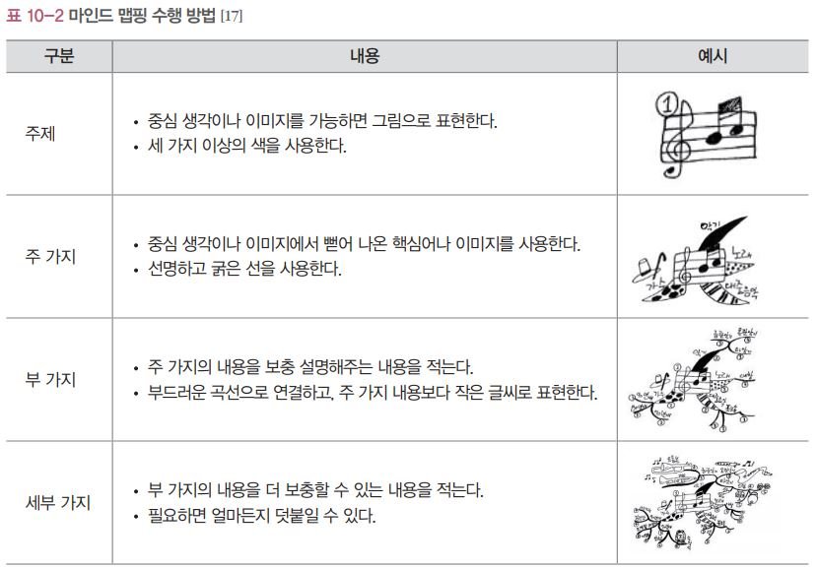
04. 마인드 맵핑
마인드 맵핑 수행 방법
    가운데 주제나 키워드를 중심으로, 선명 하고 굵은 선을 이용하여 연관되는 단어에서 주 가지를 만들어 뻗어 나감
    연상되는 이미지를 함께 그려주면 완성된 후 한눈에 알아보기 쉽기 때문에 더욱 효과적
    주 가지의 내용을 부연 설명해 줄 수 있는 단어나 내용으로 부가지를 만드는데 이때는 부드러운 곡선으로 연결
    부가지의 내용을 보충할 수 있는 내용을 세부 가지를 통해 점점 뻗어나가고, 필요하다면 계속해서 내용을 덧붙임

Slide 19
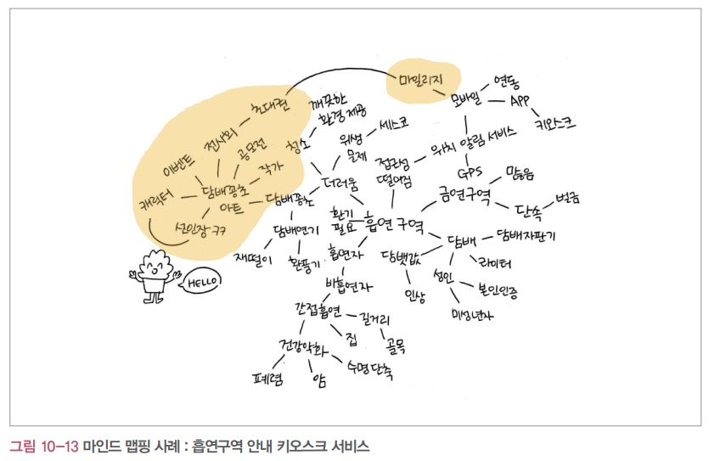
04. 마인드 맵핑
마인드 맵핑 수행 방법

Slide 20
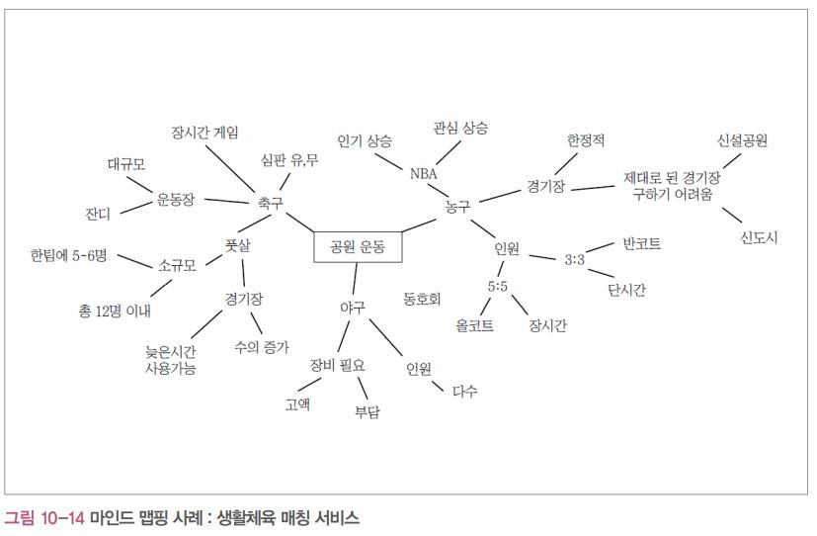
04. 마인드 맵핑
마인드 맵핑 수행 방법

Slide 21
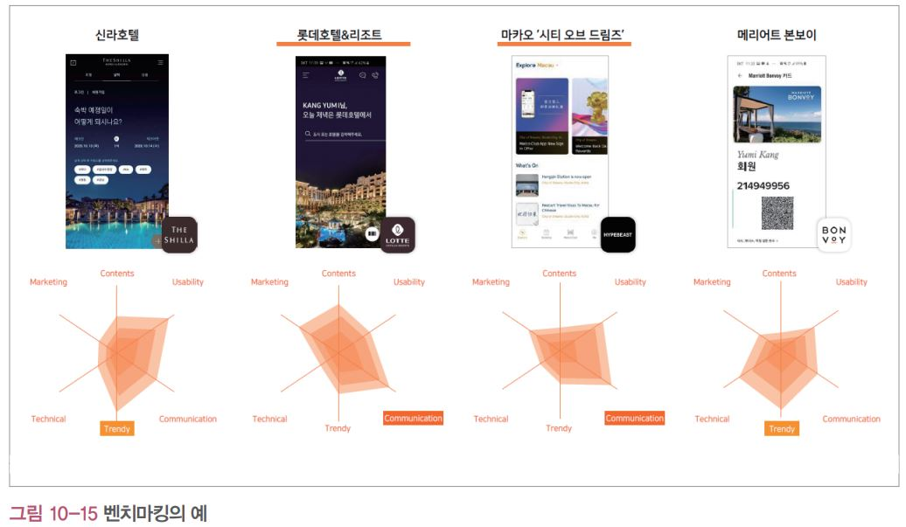
05. 벤치마킹
벤치마킹의 개념
    경쟁력 있는 차별화 전략 수립을 위하여 경쟁 제품이나 서비스, 기술, 디자인, 마케팅 등 다양한 관점에서 비교 분석
    하여 차별화된 가치를 도출하는 마케팅기법
    원래 토목 분야에서 강물이나 바닷물의 높낮이를 측정하기 위해 기준점 인 벤치마크를 표시하는 행위에서 유래
    미국의 복사기 회사 제록스가 일본의 경쟁사 캐논의 경영 노하우를 참고하기위해 일본에서 조사한 사례로 유명해짐
벤치마킹의 목적
    사례 분석을 통해 기존에 발견하지 못했던 새로운 마케팅 포지셔닝을 도출하기 위해 실시
    디자인 벤치마킹의 경우 의식적으로 해당 화면을 캡처만 한다거나 의미 없이 습관적으로 전체적인 화면만 대충
    훑어보는 과정을 벤치마킹으로 잘못 인식하고 있는 경우가 있음

Slide 22
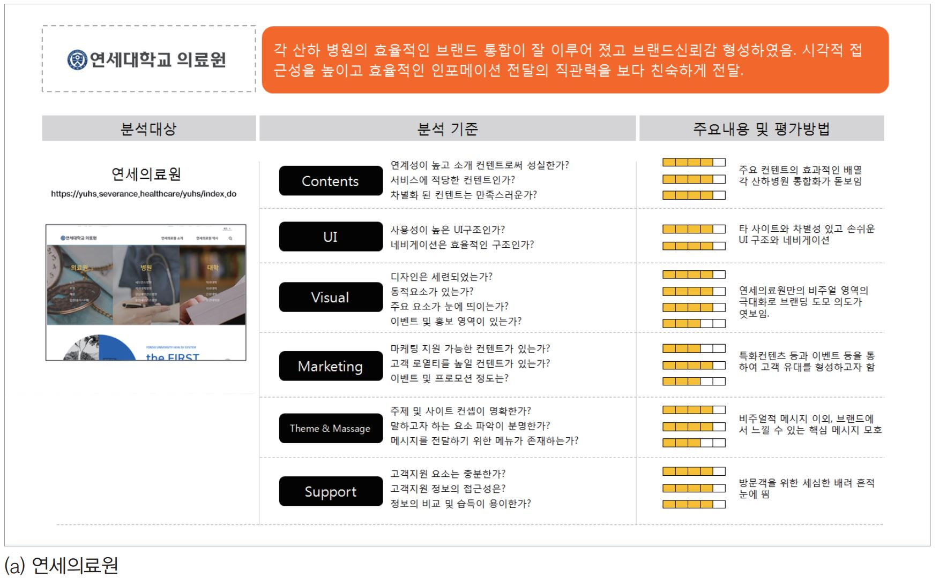
05. 벤치마킹
벤치마킹의 사례
  연세의료원과 삼성의료원

Slide 23
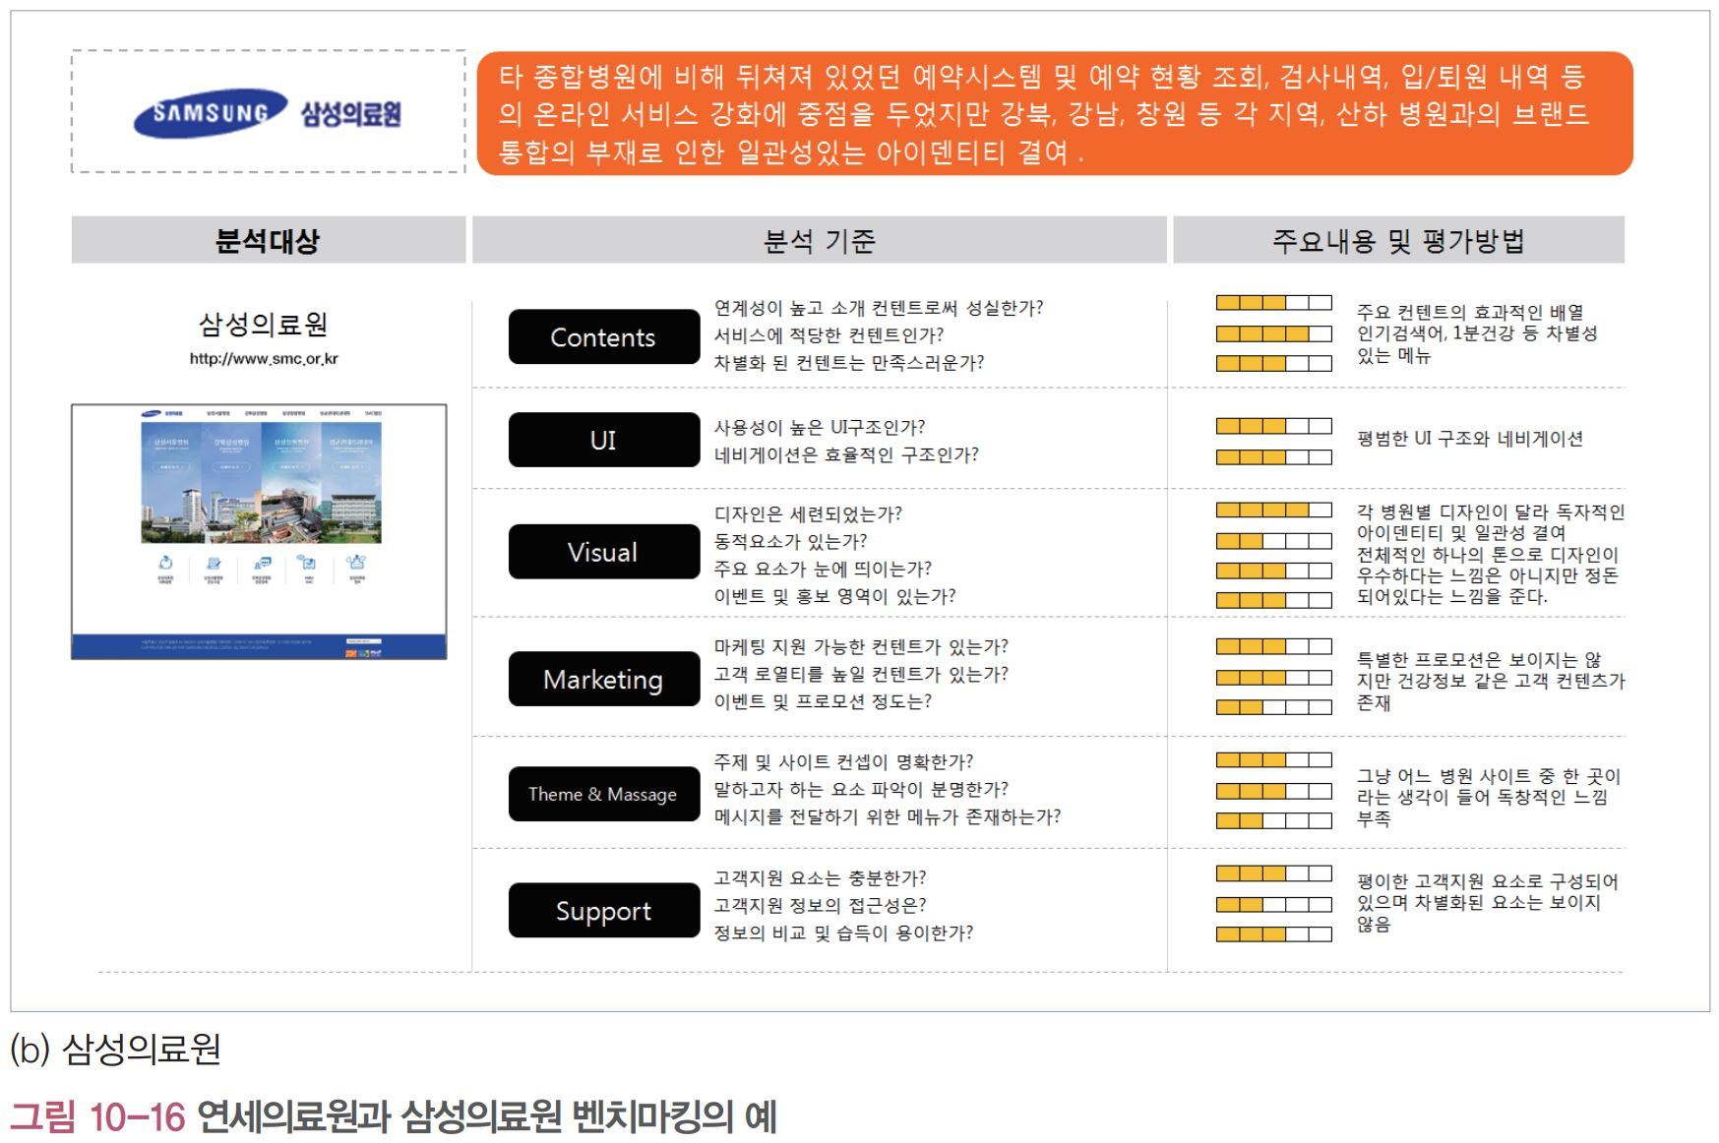
05. 벤치마킹
벤치마킹의 사례
  연세의료원과 삼성의료원

Slide 24
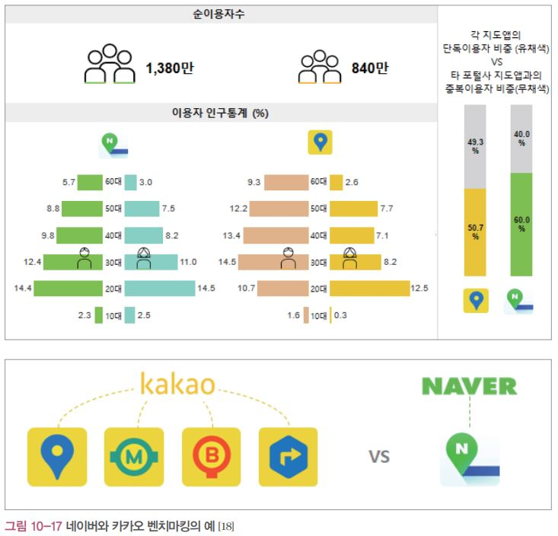
05. 벤치마킹
벤치마킹의 사례
  네이버 지도와 카카오 맵

Slide 25
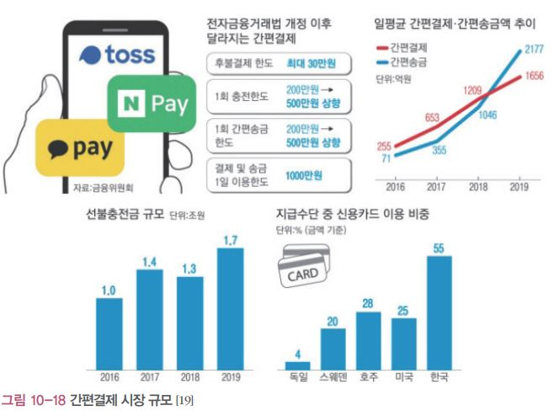
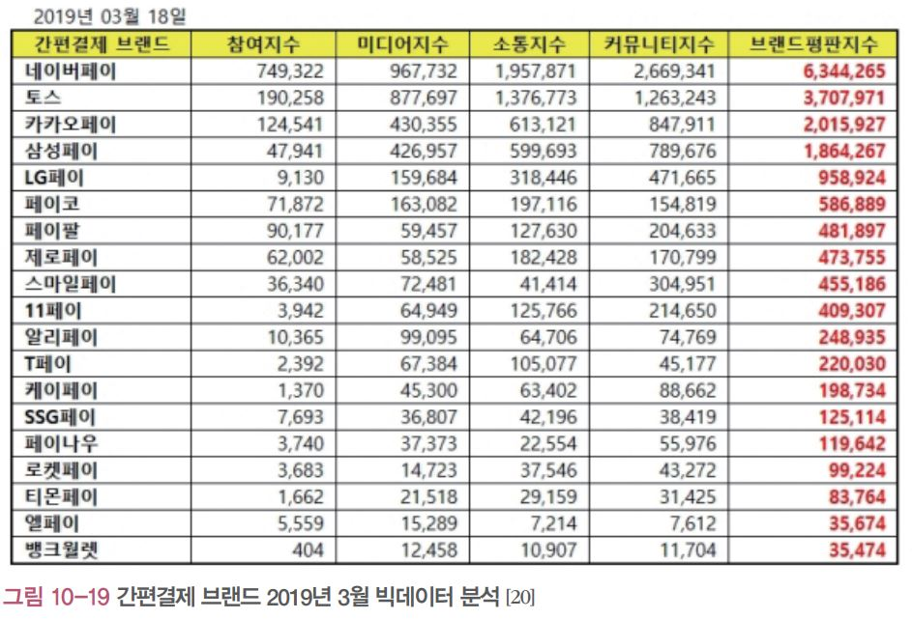
05. 벤치마킹
벤치마킹의 사례
  모바일 간편결제 서비스

Slide 26
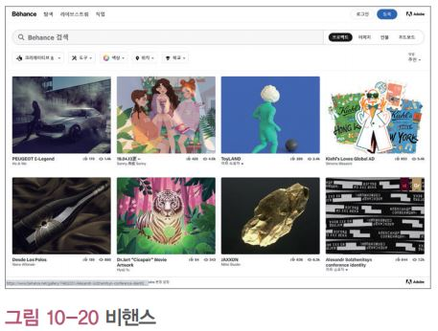
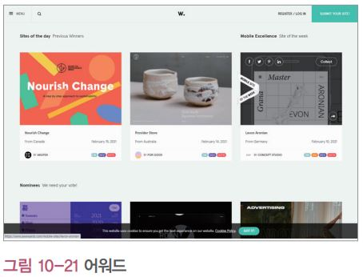
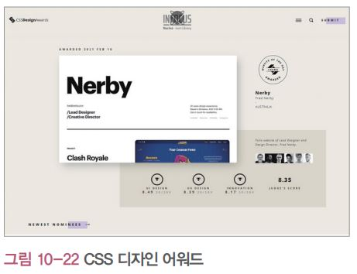
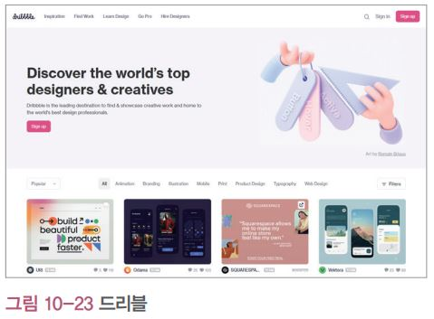
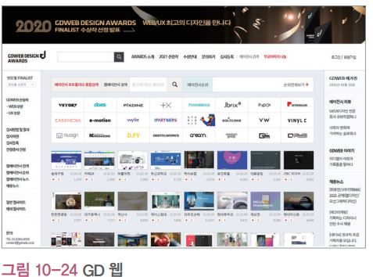
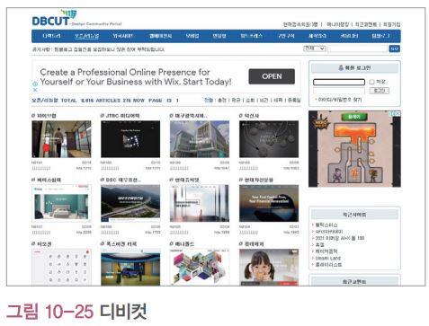
05. 벤치마킹
벤치마킹의 사례
  디자인 벤치마킹 추천 웹 사이트

Slide 27
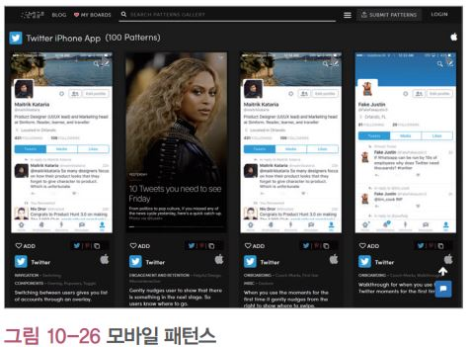
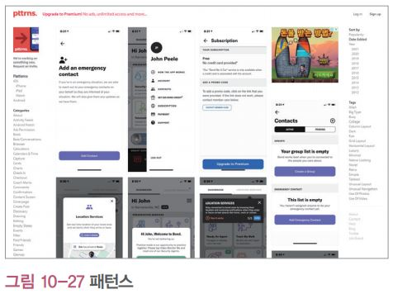
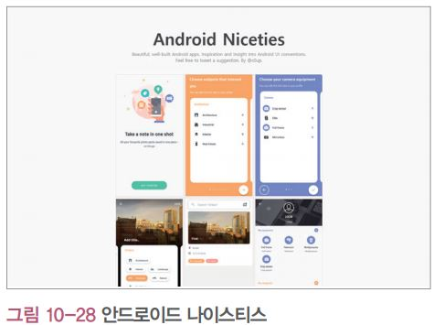
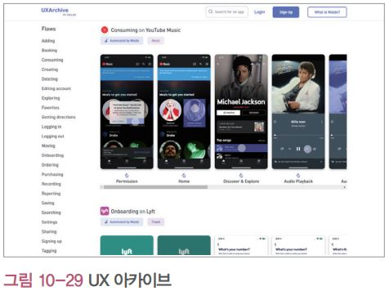
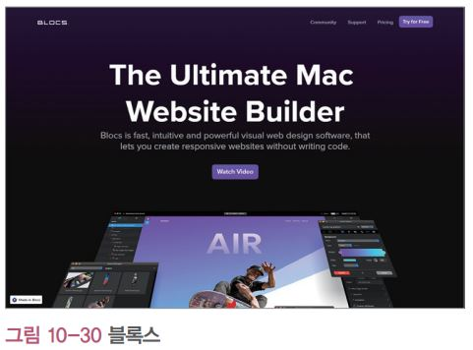
05. 벤치마킹
벤치마킹의 사례
  디자인 벤치마킹 추천 웹 사이트

Slide 28
06. 마케팅 포지셔닝
마케팅 포지셔닝의 개념
  포지셔닝
    어떤 제품이나 서비스가 소비자의 마음에 인식되고 있는 모습을 의미
  마케팅 포지셔닝
    제품 또는 서비스의 특성 및 경쟁 서비스와의 관계, 자사의 기업 이미지 등 각종 요소를 분석하여 타깃 시장의 특정
    위치에 자리매김하기 위한 커뮤니케이션 활동
마케팅 포지셔닝 방법 : 포지셔닝 맵
  포지셔닝 맵
    자사와 경쟁사의 제품이 해당하는 위치를 그래프에 표시한 지도
    X축과 Y축에 각각 상반되는 지표를 작성 한 후, 자사의 서비스와 경쟁사의 서비스를 해당 공간에 위치시킴
  이용 결정 요소
    속성 : 고가 또는 저가, 순한 맛 또는 매운 맛, 정장 또는 캐주얼 등
    이미지 : 대중적 또는 고답적, 좋은 디자인 또는 나쁜 디자인, 감성적 또는 이성적 등
    사용자 : 남성 또는 여성, 혁신적 또는 보수적 등
    사용 상황 : 공개형 또는 비공개형, 쉬움 또는 어려움 등

Slide 29
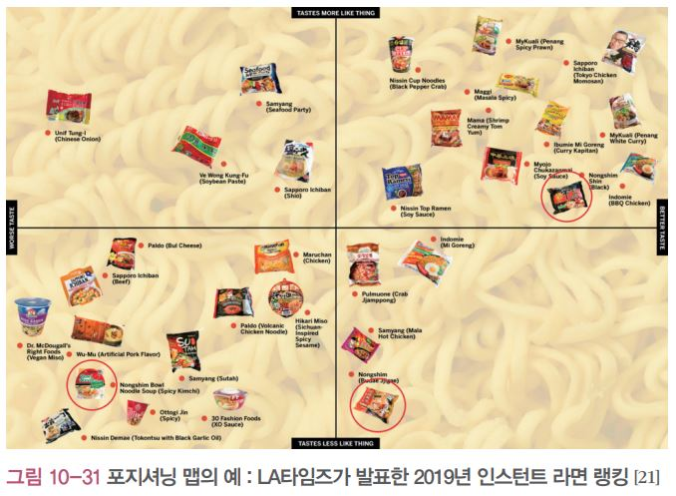
06. 마케팅 포지셔닝
마케팅 포지셔닝 방법 : 포지셔닝 맵

Slide 30
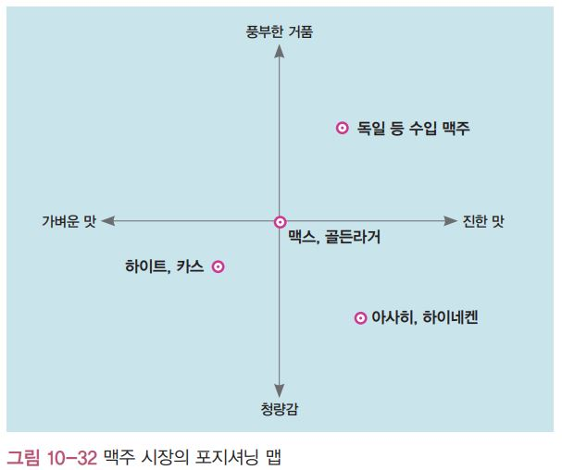
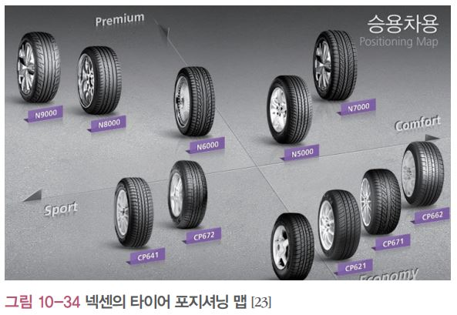
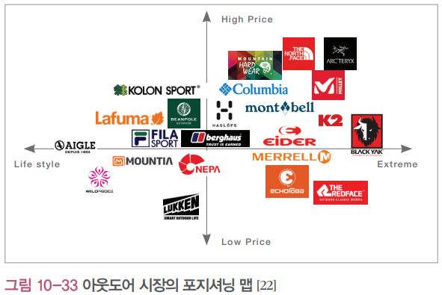
06. 마케팅 포지셔닝
마케팅 포지셔닝의 사례
  맥주 시장
  아웃도어 시장
  타이어 시장

Slide 31
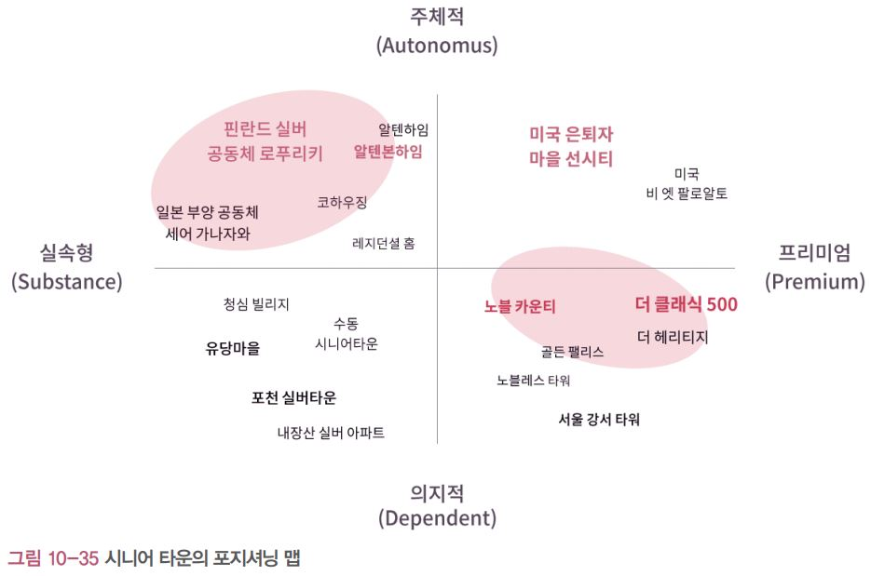
06. 마케팅 포지셔닝
마케팅 포지셔닝의 사례
  시니어 타운

